Slide 1
Чему равен а? Почему?
478+594=594+а
423х7=7 х а
Если 428х3=1284, то 3х428=

Slide 2
Какое действие невозможно?
954+387 245-0
272640:284 8184:341
144х2 745х0
1456:364 364:0

Slide 3
Проверь себя!
1456:364=4
8184:341=24
272640:284=960

Slide 4
Сравните
744+8 > 500 х+6=709
27+0 < 30 60+80=140
13+х > 18 144:х=4
15-8 < 11 903:3=301

Slide 5
Проверь себя
Х+6=709 60+80=140
144:х=4 903:3=301

Slide 6
Что за планета?
38 | 308 | 83 | 16 | 27 | 207 | 72 | 702 | 904 | 15
т | в | н | л | у | к | о | д | б | п

Slide 7
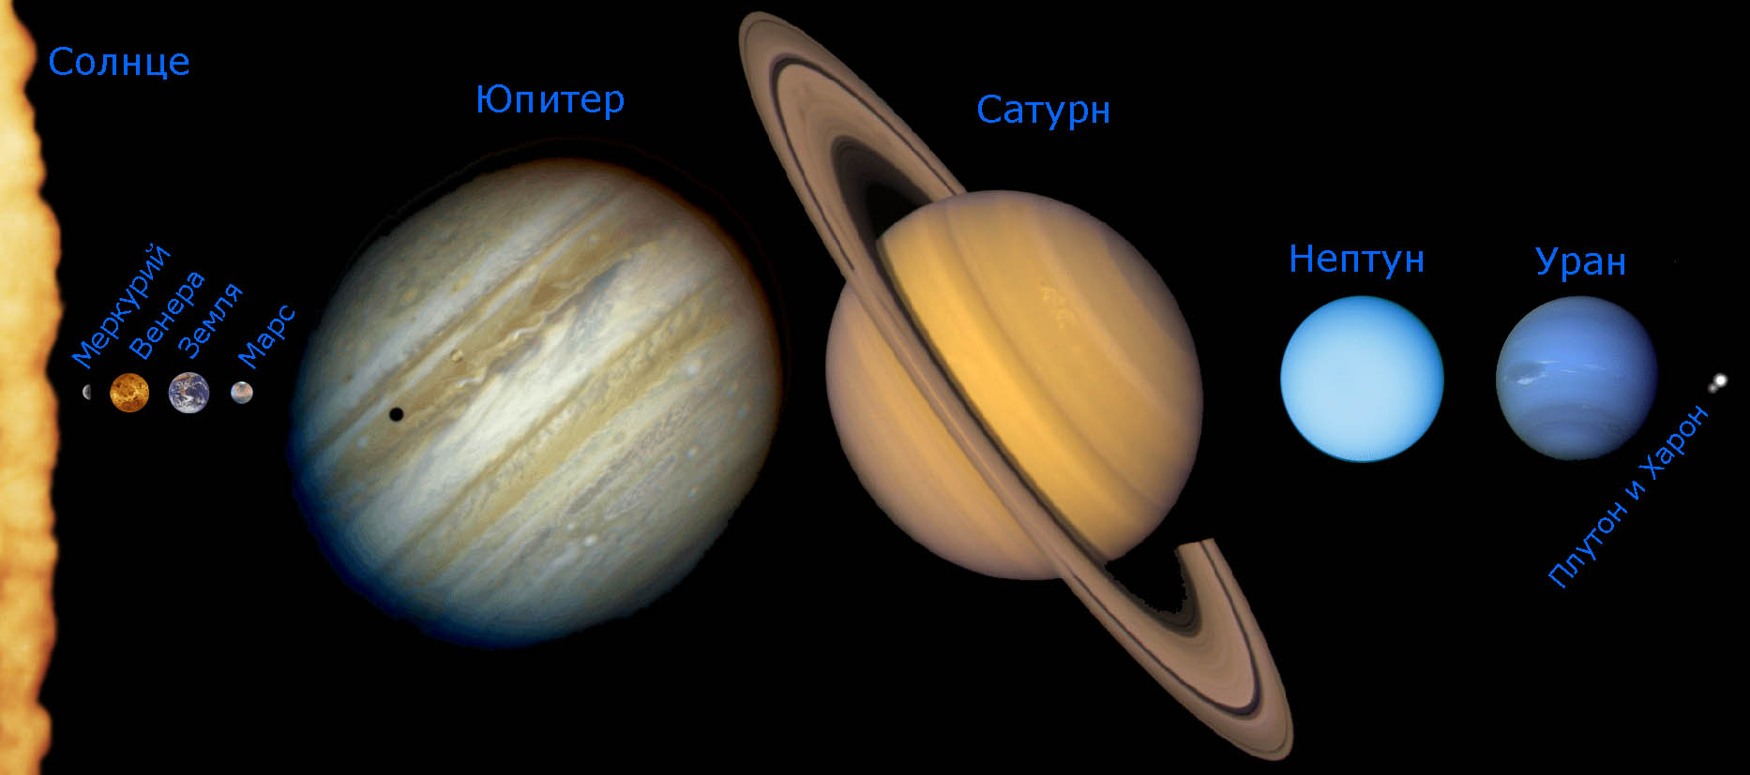
Плутон

